Slide 1
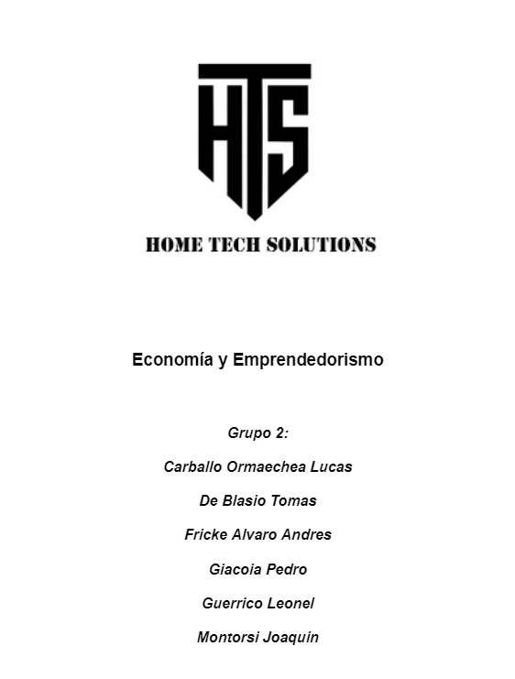

Slide 2
Modelo de Negocio
Socios Clave
Actividades Clave
Propuesta de Valor
Relaciones con Los Clientes
Segmento del Mercado
¿Quiénes son nuestros socios claves?
¿Qué actividades son esenciales?
¿Qué valor añadido ofrecemos?
¿Cómo nos relacionamos?
¿Qué necesidad satisfacemos?
¿Qué actividades clave realizan?
Recursos Clave
Canales
¿A quién le vendemos?
¿Qué recursos necesitamos?
¿Qué producto o servicio ofrecemos?
¿Cómo llegaremos a nuestros clientes?
Estructura de Costos
Ingresos
¿Cuáles son los costes?
¿Cuanto generara?
¿Qué precio tendrá?
¿Qué recursos cuestan más?
¿Como pagaran?
¿Cuánto genera cada venta?

Slide 3
Modelo de Negocio
01
Propuesta de Valor
07
04
08
01
02
¿Por qué adquirir una cerradura digital?
Nivel de calidad superior.
La cerradura tendrá un estilo minimalista.
Versátil.
Cerradura reforzada, Durabilidad.
Acceso Seguro.
Administrar Acceso.
06
03
09
05

Slide 4
Modelo de Negocio
02
07
04
Segmento de Mercado
02
Quienes se benefician de nuestra propuesta de valor?
08
01
06
03
Personas de entre 18 y 60 años
Personas con Ingresos Medios a Altos
09
05
Personas con necesidad de Seguridad
8 Millones de Potenciales clientes

Slide 5
Modelo de Negocio
Canales
03
07
04
¿Cómo llegaremos a nuestros?
08
02
01
MercadoLibre
MercadoEnvios
Instagram
Facebook
06
03
Web Propia
Publicidad Online
09
05

Slide 6
Modelo de Negocio
04
07
04
Relación con los clientes
¿Qué tipo de relación tienen nuestros clientes con nuestro producto?
08
02
01
06
04
Contenido en
redes sociales
Relación estrecha
09
05

Slide 7
Modelo de Negocio
Monetización
07
04
¿Cómo llegar a nuestros clientes?
08
02
01
Ventas directas
06
03
09
05

Slide 8
Modelo de Negocio
06
07
04
Recursos Clave
¿Cuales son los recursos necesarios para tener una propuesta de valor?
08
02
01
06
03
Recursos Humanos
Recursos
Fisicos
Recursos
Intelectual Financieros
09
05

Slide 9
Modelo de Negocio
Actividades Clave
07
04
¿Qué es lo que hay que hacer?
08
02
01
Desarrollo e Innovación
Produccion
y
Ensamblaje
Adminis
tración
Logistica
06
03
Comercia
lización
Distribución
Mante
nimiento
09
05

Slide 10
Modelo de Negocio
Publicidad
07
04
Mercado Libre
Meta
08
02
01
Mayer, Eleprin y Dai
06
03
09
05
Socios clave
08
¿Quiénes van a ser nuestros socios clave?
¿Qué actividades realizan nuestros socios clave?

Slide 11
Modelo de Negocio - Costos.
Estructura de costos
07
04
08
02
01
06
03
A
B
09
05
Costos Fijos
Costos Variables
El Costo Fijo total que vamos a tener va a ser $23.778.000
El Costo Variable total que vamos a tener va a ser $17.600

Slide 12
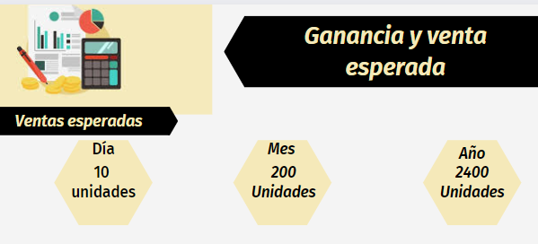
Precio unitario→ $30.000 CMU→$12.400
Punto de equilibrio→ 1918 unidades.
07
04
08
02
01
06
03
09
05
Ganancia Anual esperada→ $5.966.892

Slide 13
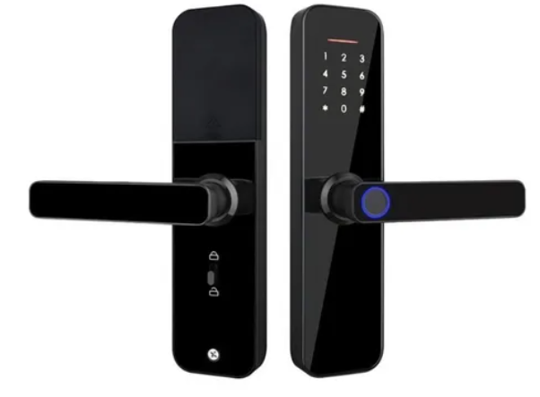
Modelo de Negocio
Canvas
Socios claves | Actividades Claves | Propuesta de valor | Relación con los clientes | Segmento de mercado
 | Recursos claves |  | Canales
Mercado Libre
Publicidad, ensamble, atención al cliente
Personas de entre 18 y 60 años
Cerradura
Digital
Estrecha
META Facebook
Personas con ingresos medios a altos
Mayer, Eleprin y Dai
Maquinaria, elementos para producción.
Mercado Libre, OCA, Correo Argentino.
Estructura de Costos | Ingresos
Costo Fijo
$23.778.000
Costo Variable
Unitario
$17.600
Ganancia anual esperada:
$5.966.892

